Slide 1
第9章 网络编程
武汉大学计算机学院计算机应用系

Slide 2
本章学习要点
了解网络的基本通信机制和协议
深入理解Java实现客户/服务计算模式的机制
熟练掌握Socket类和ServerSocket类的使用
熟练掌握如何使用Socket类和ServerSocket进行分布式计算

Slide 3
9.1 网络编程的基础知识
Java是一门非常适合于进行分布计算环境的语言，网络应用是Java语言的重要应用之一
Java一条语句相当于其他语言的数页代码
TCP/IP(传输控制协议/网间协议)是internet的主要协议,定义了计算机和外设进行通信所使用的规则(应用层,传输层,网络层,链路层)
大多数基于internet的应用程序被看作TCP/IP协议的上一层. 如 : ftp, http, smtp, pop3, telnet, nntp等
IP地址:TCP/IP网络中的每台计算机都有唯一的地址--IP地址.
Notes:
程序如何寻找网上的特定设备,程序发送这些设备所必须使用的格式,程序如何差错以及诸如此类的事情.

Slide 4
9.1.1 IP地址
Java用InetAddress类来描述IP地址。这个类没有一个公共的构造方法，创建inetAddress类的对象不用构造函数(不用new)，但提供了3个用来获得一个InetAddress类的实例的静态方法：
· GetLocalHost() 返回一个本地主机的InetAddress。
· GetByName() 返回主机名对应于指定的主机的InetAddress。
· getAllByName() 对于某个主机有多个IP地址（多宿主机），可用该方法得到一个IP地址数组。
此外，对一个InetAddress的实例可以使用：
· getAddress() 获得一个用字节数组形式表示的IP地址。
· getHostName() 做反向查询，获得对应某个IP地址的主机名。

Slide 5
9.1.1 IP地址
例:获取本机的IP地址
import java.net.*;
public class getLocalHostTest
{ public static void main(String args[])
{ InetAddress myIP=null;
try {myIP=InetAddress.getLocalHost();}
catch(UnknownHostException e){}
System.out.println(myIP);
}
}

Slide 6
9.1.1 IP地址
下面的例子演示java如何根据域名自动到DNS上查找IP地址(与DNS服务器的连接减至一行)
import java.net.*;
public class getIP
{ public static void main(String args[])
{ InetAddress whu=null;
try{whu=
InetAddress.getByName(“www.whu.edu.cn”);
}catch(UnknownHostException e) {}
System.out.println(whu); }
}

Slide 7
9.1.2 端口
端口（port）是计算机输入输出信息的接口。计算机连入通信网络或Internet也需要一个端口，这个端口不是物理端口，而是一个由16位数标识的逻辑端口。它是TCP/IP协议的一部分，每种服务定义了一个端口, 根据这个端口号不同提供相应的服务。在Internet上的每个计算机都有10000个逻辑端口号，其中1024以内的端口号几乎都分配给特殊服务功能。因此，要建立新的应用，不应使用这个范围内的端口号。
internet服务
端口号
internet服务
端口号
ftp 21 www 80
telnet 23 nntp 119
DNS 53 POP3 110

Slide 8
9.1.3 套接字
在提供访问TCP/IP协议的通信方法时，Java使用了TCP/IP套接字机制，并用一些类实现了套接字中的概念。它能够提供在一台处理机执行的应用与另一台处理机上执行的应用之间进行连接的功能。一个抽象的Socket由保存通信信息的数据结构和对Socket结构进行操作的系统调用组成。
一个Socket创建之后，如果是主动的Socket则用来产生连接，如果是被动的Socket则用来等待连接。这些类可在java.net包中找到，其中包括最重要的Socket类和ServerSocket类。Java提供Socket和ServerSocket类作为用于Socket程序设计技术，程序员可以使用这些Socket类创建一个到某个主机的标准Socket连接，并通过这个连接读取和写入数据。

Slide 9
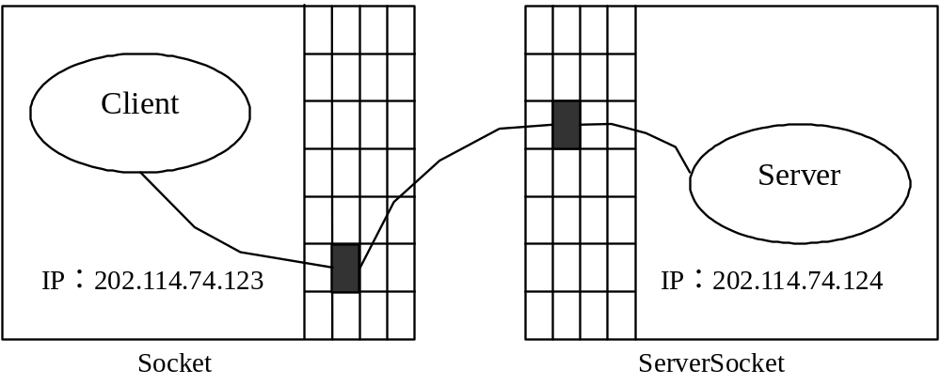
9.1.3 套接字
下图说明了套节字、端口和IP地址之间的关系。图中的格子代表前面所述的逻辑端口，黑色的格子代表Socket连接正在使用的两个逻辑端口。

Slide 10
9.1.4 Internet协议
在讨论网络的连接机制时，还需要说明在网络上传输哪种数据类型、怎样解释这些数据类型以及怎样请求传输这些数据，这些都是经过网络协议来规定的。协议是描述数据交换时所必须遵循的规则和数据格式。
有许多用于在Internet中控制各种复杂服务的协议，其中较为常用的协议及其绑定的端口号如表9.1所示。
其中最重要的协议有：
· http 用于请求Web页面和传送Web页面。
· ftp 用于文件传输。
· smtp 用于电子邮件传输。
· pop 用于接收和处理电子邮件。

Slide 11
9.1.5 URL类
URL（Uniform Resource Locator）是对Internet资源的一个引用（又称为URL地址）URL是一个Internet资源的地址，它的通用格式是：
<PROTOCOL>://<HOSTNAME: PORT>/<PATH>/<FILE>
这里，PROTOCOL代表传输协议标识符，常用的传输协议标识主要有：FILE，HTTP，FTP，GOPHER，TELNET，WAIS，NEWS，MAILTO等。
HOSTNAME代表文档和服务所在的Internet主机名，即Internet域名系统（DNS）中的“节点”地址，如java.sun.com。
PORT代表服务端口号。各种Internet协议都有自己相应的端口号，也可以给这些协议指定不同的端口号。
PATH和FILE分别代表路径名和文件名。

Slide 12
9.1.6 Java与网络
Java提供的网络功能有三大类: URL, Socket, Datagram.
URL是三大功能中最高级的一种,通过URL Java程序可以直接送出或读入网络上的数据.
Socket是传统网络程序最常用的方式,可以想象为两个不同的程序通过网络的通信信道.
Datagram是更低级的网络传输方式,它把数据的目的记录在数据包中,然后直接放在网络上.

Slide 13
9.2 使用URL访问WWW资源

Slide 14
9.2.1 创建一个URL
创建URL对象时，可以分别指明协议（http、ftp等）、主机名、端口号和文件路径等，也可以指定一个串值和一个与该值相关的URL地址。这两种方式分别是指出绝对和相对URL地址。
1. 绝对URL地址
在Java程序中，可以用一个String对象建立一个URL对象：
URL gamelan = new URL("http://www.gamelan.com/");
用这个语句建立的URL对象表示一个绝对URL。一个绝对URL包含要到达这个资源的全部信息。

Slide 15
9.2.1 创建一个URL
2. 相对URL地址
可以根据绝对URL对象来创建一个URL对象。如已知：
http://ww.gamelan.com/
还知道这个网站中的两个文件名：
Gamelan.network.html和Gamelan.animelan.html
可以简单地设置一个绝对URL：
URL gamelan = new ("http://www.gamelan.com/");
由绝对URL对象创建一个新的URL对象：
URL gamelanNetwork = new URL(gamelan,
"Gamelan.network.html");
这种URL构造方法的一般形式为：
URL(URL baseURL, String relativeURL)

Slide 16
9.2.2 直接从URL读取内容
在成功地建立一个URL后，就可以调用URL对象的不同方法读取内容。下面给出两个例子，分别调用URL对象的getContent()方法和openStream()方法直接读取内容。
1. 调用getContent()方法直接读取内容
例9.1是用来获得某一URL地址下的内容的代码段。注意到创建一个URL类的实例可以抛出MalformedURLException异常，因此使用时还必须另外编写代码来捕获和处理这个异常情况。
【例9.1】 获得某一URL地址下的内容的程序段。

Slide 17
9.2.2 直接从URL读取内容
//创建一个URL对象
String urlStr = "http://www.yahoo.com";
URL url=new URL(urlStr);
//获取该URL地址下的内容
Object content = url.getContent( );
String text;
Image img;
if( content instanceof String){
text = (String) content;
}else if (content instanceof Image) {
img = (image)content;
} 例9.1

Slide 18
9.2.2 直接从URL读取内容
2. 调用openStream()方法直接读取内容
建立一个URL对象后，可以调用它的openStream()方法，该方法返回一个java.io.InputStream对象，因此，可以使用InputStream对象的方法从一个URL中读取内容。
从一个URL读就像从一个输入流读一样容易。例9.2是一个简单的Java程序，它使用openStream()获得URL为http://www.yahoo.com/的一个输入流，然后从这个输入流中读取内容。
【例9.2】 使用openStream读取URL为
http://www.yahoo.com/的内容。

Slide 19
9.2.2 直接从URL读取内容
3. 通过URL建立数据流从流中读取内容
通过URL读取WWW服务器上的数据
将URL位置的数据转成一个数据流
URL url=new (http://www.pku.edu.cn/index.html”
DataInputStream data=new
DataInputStream(url.openStream());
从数据流中读出数据
String line=data.readLine()
while（line！=null） line=data.readLine()
DataInputStream
URL
Java 程序

Slide 20
9.2.3 建立一个URL连接并从中读取内容
在成功地创建了一个URL之后，还可以调用这个URL对象的openConnection()方法与它建立连接。例如：
  try {
  URL yahoo = new URL ("http://www.yahoo.com/");
  yahoo.openConnection ( );
  } catch (MalformedURLException e) {//创建URL失败
  ……
  } catch (IEOxception e) { //打开一个连接失败
  ……
  }
openConnection方法创建一个新的连接，并返回一个URLConnection对象，这时就可以使用它从连接读取或者向连接写入某些内容等。

Slide 21
9.2.3 建立一个URL连接并从中读取内容
例9.3中的程序执行与例9.2中的程序相同的功能。然而，这个程序不是从URL直接打开一个输入流，而是显式地开通与URL的一个连接，获得这个连接的一个输入流，并从这个输入流读取。
【例9.3】 通过URLConnection的读取http://www.yahoo.com/的页面。
这个程序的输出，与前面直接从这个URL打开输入流的程序的输出完全相同。用户可以使用任何一种方式从一个URL读取。然而，从URLConnection读取这种方式可能更有用。这是因为编程者可以同时使用URLConnection对象完成其他的任务（如向URL写数据）。

Slide 22
9.2.4 建立一个URL双向通信
URL双向通信(URLConection)
URLConnection是一个一http为中心的类
1. 建立连接
URL url=new URL(“http://www.yahoo.com/”);
URLConnection con=url.openConnection();
2. 向服务器端送数据
PrintStream outStream=new
PrintStream(con.getOutputStream());
outStream.println(string_data);

Slide 23
9.2.4 建立一个URL双向通信
3. 从服务器读数据
DataInputStream inStream=new
DataInputStream(con.getInputStream());
inStream.readLine();
从URL中得到的输出流通常与一个CGI程序结合一起工作
客户端
服务器
STDIN
CGI程序
DataOutputStream
getchar()
java程序
connectiuon
( 排序
sort.cgi)
DataInputStream
putchar()
STDOUT

Slide 24
9.2.4 建立一个URL双向通信
URLConnection同时支持get和post两种机制一般的格式
缺省情况下位post方式
URL和URLConnection的区别在于前者代表一个资源的位置,后者代表一种连接
下面的例子中Java程序访问cgi程序,并传给它10个数据,cgi程序接收后,排序,并传送回来.
该过程涉及连接的建立、数据流的建立、java如何发送数据、如何接收数据、cgi程序如何发送和接收

Slide 25
9.2.4 建立一个URL双向通信
import java.io.*; import java.net.*;
public class test_cgi
{public static void main(String[] args) throws Exception
{ URL url = new
URL("http://pact518.hit.edu.cn/~wangqb/cgi-bin/test.cgi");
URLConnection connection = url.openConnection();
connection.setDoOutput(true);
PrintStream out = new
PrintStream(connection.getOutputStream());
out.println("0123456789");
out.close();

Slide 26
9.2.4 建立一个URL双向通信
DataInputStream in = new
DataInputStream(connection.getInputStream());
String inputLine;
while ((inputLine = in.readLine()) != null)
System.out.println(inputLine);
System.in .read ();
in.close();

Slide 27
9.2.4 建立一个URL双向通信
#include "stdio.h"
main()
{ int array[10]; int i,j,k;
printf("Content-type:text/plain\n\n");
for(i=0;i<=9;i++)
array[i]=getchar(); //read data from InputStream
for(i=0;i<=8;i++)
{ for(j=i;j<=9;j++)
{ if(array[i]<array[j])
{ k=array[j]; array[j]=array[i]; array[i]=k; }
}
}
printf("\nOutput number!\n");
for(i=0;i<=9;i++)
{ printf("%c",array[i]); } //write data to OutputStream
}

Slide 28
9.3 客户和服务器编程

Slide 29
9.3.1 创建客户程序
客户程序与服务器是对应的。服务器是指运行于计算机上，为其他被称作客户的进程提供服务的进程。服务器与客户进程既可以运行在同一台计算机上，也可以各自运行在位于同一网络中的不同的计算机上。
在Java中创建客户程序是基于java.net包中的两个类：
java.net.URL和java.net.Socket。
1. Socket类
Socket类用于网络上进程间的通信，可以用于实现客户Socket。通过调用Socket类的构造方法，就可以在特定的端口号创建一个与指定主机之间的连接，同时还可以指明通信将基于的面向连接的基于流的协议，如TCP/IP，或者是非面向连接的协议，如UDP（用户数据协议）。

Slide 30
9.3.1 创建客户程序
Socket是网络上运行的程序之间双向通信链路的最后终结点
服务器
IP,port
ftp
20
21
telnet
客户程序
Socket
23
Mail
finger
IP与端口的组合得出一个套接字,可以完全分辨internet上运行的程序
端口
数据结构
I/O缓冲区

Slide 31
8.5 Socket
Socket类提供了客户端的Socket接口，一个客户程序可以通过如下的Socket对象来建立一个到远程服务器的连接：
Socket <connection> = new Socket <Hostname, Portnumber>
通过Socket类可以使用在第6章中讨论过的任何输入/输出方法。例如：构造一个新的Socket实例后，可使用getInputStream()方法获得一个InputStream或一个OutputStream类的实例，从某个主机接收信息或发送信息到某个主机。
通过Socket类也可用getInetAddress()和getLocalAddress()方法返回一个InetAddress类，即所连接到的主机的IP地址。
通过Socket类还可用getPort()方法返回所连接到的主机的端口号，getLocalPort()方法返回正在使用的本地端口号。

Slide 32
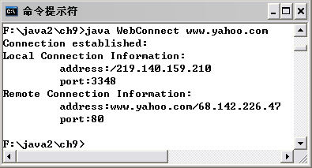
8.5 Socket
2. 客户程序设计
【例9.4】 创建一个独立应用程序，通过端口80连接到Web服务器，该程序显示服务器所在主机和客户机的IP号以及端口号。该程序以主机名为参数，在显示连接信息之后断开连接。
为了建立连接，首先必须建立一个恰当的Socket对象，再使用该对象和InetAddress类的相应方法显示所需要的信息。

Slide 33
8.5 Socket
【例9.6】 创建一个客户程序通过端口7连接到某个系统的echo服务器。这个程序要实现echo协议，这个实现非常容易：建立连接后，一个echo服务器等待到来的数据，然后通过这个连接将接收到的数据返回到客户程序。
因为echo服务器监听的是端口7，所以客户必须通过这个端口建立连接。程序还需要建立适当的输入和输出流，输入流传送信息到echo服务器，输出流从echo服务器那里接收信息。echo协议非常简单：每发送一行，就立即反弹回来。这意味着客户程序实现时，每发送一行后，就紧接着读一行。
这里使用了readString()方法接收用户的输入，然后发送输入串到echo服务器，再等待echo服务器的回答。一旦收到回答，再继续处理，直到echo服务器返回“.QUIT”。

Slide 34
9.3.2 编写服务器应用程序
在Internet上有很多主机运行着多个服务软件，同时提供多种服务。每种服务创建一个 ServerSocket实例，并绑定到一个特定的端口上，不同的端口对应不同的服务。
在服务器端通过指定一个用来等待的连接的端口号；在客户端通过规定一个主机和端口号创建一个如下socket实例,连到服务器上：
Socket connection = new Socket (Hostname, Portnumber)
要建立一个Server连接并把这个连接绑定在一个特定的端口上，可用如下ServerSocket的实例：
ServerSocket connection = new ServerSocket(Portnumber)
ServerSocket通过TCP端口听取来自于客户端的连接。当客户端连接这个端口后，服务器使用accept()方法接收这个连接。

Slide 35
1. ServerSocket编程
Server
Client
ServerSocket(port #)
Socket(host, port #)
Server Socket.accept()
Attempt the connection
Socket()
OutputStream
OutputStream
InputStream
InputStream
Close Socket
Close Socket
客户服务器应用程序建立连接、进行通信和拆除连接的过程。

Slide 36
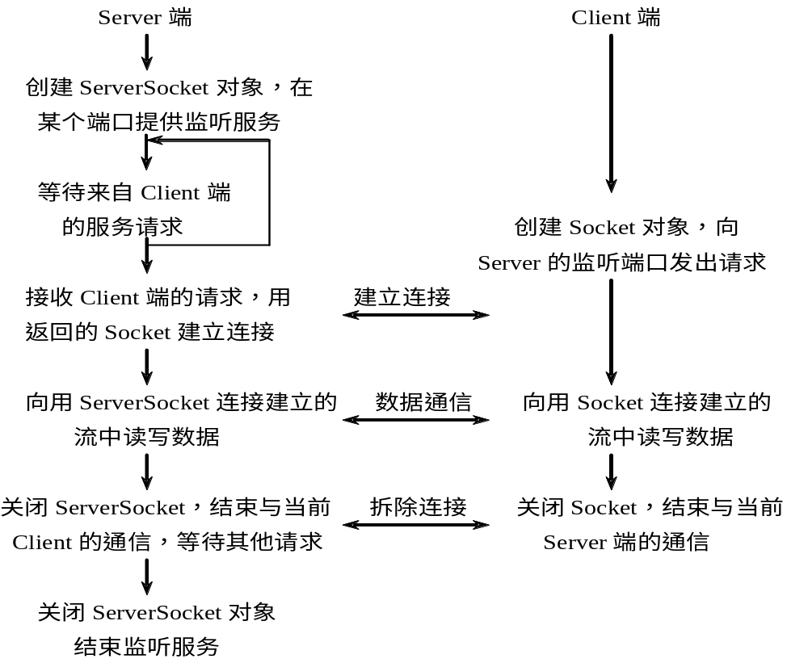
8.5 Socket

Slide 37
1. ServerSocket编程
下面的例子演示一个简单的服务器与客户的交互,即服务器等待客户访问,相互通一次信息.

Slide 38
8.5 Socket
. 8.5 Socket
定义数据成员
定义数据成员
创建服务器(端口号)
1111
创建Socket实例
waiting for user
127.0.0.1 1111
服务器等待
网络连接
建立socket流
读socket流
(接收并显示)
建立socket流
connetcting client...
login:
向用户发出一个字符串
送用户名给
服务器
java
读客户 端信息
User :java
Login successful
读socket流
提示用户登录成功
关闭流

Slide 39
8.5 Socket
例:显示服务器与客户机间的通信(服务器端)
定义数据成员
PrintStream ps=null;
DataInputStream dis=null;
String username;
ServerSocket serverSocket=null;
Socket clientSocket=null;
创建服务器(端口号)
服务器等待
网络连接
try { serverSocket=new
ServerSocket(1111);
}catch (IOException e)
{ System.out.println( “Error”+e);
System.exit(1);}
try { clientSocket=serverSocket.accept();
}catch (IOException e){
System.out.println("Accept failed.");System.exit(1);}

Slide 40
定义数据成员
创建服务器(端口号)
服务器等待
网络连接
建立socket流
向客户发出登录提示
ps=new PrintStream(clientSocket.getOutputStream());
dis=new
DataInputStream(clientSocket.getInputStream());
ps.println("login:"); ps.flush();

Slide 41
定义数据成员
创建服务器(端口号)
服务器等待
网络连接
读客户端信息
向用户发出登录要求
建立socket流
通知客户连接完毕
if ((username=dis.readLine())==null)
{ System.out.println("readLine returned null");
System.exit(1); }
System.out.println("Username:"+username);
ps.println("login sucessful"); ps.flush();
System.out.println(username+" has logged off");}

Slide 42
例:显示服务器与客户机间的通信(客户端)
定义数据成员
PrintStream output;
DataInputStream input;
String string;
Socket socket=null;
创建Socket实例
建立socket流
try{socket=new Socket("127.0.0.1",1111);
}catch(IOException e){
System.out.println("Error ”+e); return;}
input=new DataInputStream(socket.getInputStream());
output=new PrintStream(socket.getOutputStream());

Slide 43
定义数据成员
System.out.println(input.readLine());
创建Socket实例
.
System.in.read(bArray);
String s=new String(bArray,0);
output.println(s);
建立socket流
读socket流
(看到提示)
System.out.println(input.readLine());
System.out.print("Logging off...");
从键盘上读送用户
名送给服务器端
socket.close();
input.close();
output.close();
System.out.println("Done");
读服务器反馈
关闭流

Slide 44
2. 同时服务于多个客户的服务器
支持多客户的第一种解决方案:
一台计算机上一次启动多个服务器程序,只要端口号不同.\myjava\clientAndServerTest
myserver1 <-------->myclient1
myserver2<-------->myclient2
Server1(1111)
client1(1111)
Server2(2222)
client2(2222)
Computer 1

Slide 45
2. 同时服务于多个客户的服务器
serverthread
支持多客户的第二种方案:
serverthread
client1
Server
client2
将服务器写成多线程的,不同的线程为不同的客户服务.
main()只负责循环等待
线程负责网络连接,接收客户输入的信息

Slide 46
2. 同时服务于多个客户的服务器
服务器
客户1
线程()
线程( )
客户2
线程2
线程( )

Slide 47
2. 同时服务于多个客户的服务器
【例9.8】 创建一个自定义的echo服务器。echo协议要求服务器等待到来的连接，然后将接收到的每行文本又发回给客户程序，直到连接终止。
这里的echo服务不能使用标准端口，因为现在是模拟echo服务器，标准端口也许正被真正echo服务所使用。我们在客户和服务端都使用较高的端口号，例如，2000以上。
另外要保证在客户程序完成之前，服务器不能停止工作。而且要保证它同时服务于多个客户程序。
创建多客户服务器一般可遵循这样的准则：创建两个类，第一个类等待连接，并且一旦建立一个连接就把这个活跃的连接传给第二个类。第二个类扩展Threred，专门负责与某个客户进行通信。

Slide 48
2. 同时服务于多个客户的服务器
整个过程的具体步骤为：
·第一个类在一个特定的端口创建一个新的ServerSocket对象，它的accept()方法应该嵌入到一个无限循环中。如果建立起一个连接，则这个类将accept()方法返回的Socket传递到扩展Thread的类（第二个类）的一个新的对象中。
· 第二个类即线程类，在例化过程中使用Socket作为输入参数，并在与客户之间的连接上建立输入和输出流，然后在run()内部按照一定的内部协议用输入输出流处理所有的通信。
EchoServerThread的代码
EchoServer 的代码

Slide 49
9.4 基于客户/服务模式的分布计算

Slide 50
9.4.1 分布模型
一种较为流行的客户/服务方式为：一个客户要求多个服务器为其提供服务。这种客户/服务方式非常适合 “工作者–管理者”（Working – Manager）这种分布式系统模型，该模型可以是一组工作站（高性能个人计算机）通过高速局域网或Internet互连。该模型有一个节点作为控制中心，我们称为管理者，其余节点称为工作者。我们可以让客户运行在管理者上，而服务程序则运行在工作者上。
在这种分布模型下，一个客户可以将一个大的应用分成若干小的问题，这些小的问题可以分别由多个服务程序同时处理，所有这些服务程序对相应问题求得解答后，再发送给客户机。客户机汇集所有从服务程序发来的结果，然后再输出给用户。

Slide 51
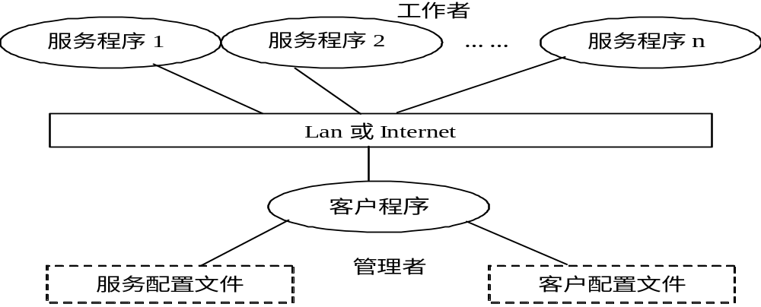
9.4.1 分布模型
在具体实现这个模型的过程中，要将多个可用服务器和它的Internet域名保存在一个文件中，这个文件称为服务器配置文件。客户机同时还要读取另一个文件，该文件称为客户配置文件。它包括用户定义的应用参数。
这种用C/S结构实现的“管理者/工作者”模式如图所示。

Slide 52
9.4.2 并行应用的实现框架
客户程序框架
实现并行应用的客户程序的框架为：
（1）阅读服务器配置文件，以获得可用服务器的信息。
（2）创建一个SOCKET和输入/输出数据流数组对应于每个服务器，客户端对每个服务器要产生一个线程，使之能够与这些服务器建立连接。
（3）把控制权交给Client_Body()，它包含并行应用的特定代码，最主要是把一个大的应用划分成若干部分，并将这些部分传送给各个服务程序，然后等待回送计算结果。最后将计算结果合并，求得原问题的解。
（4）关闭所有与服务程序相对应的流和SOCKET。

Slide 53
9.4.2 并行应用的实现框架
客户程序的框架用Java可描述为下列程序模板：
· 定义所有用于Socket连接和I/O流的变量。
· 打开服务配置文件，读出所有可用服务器的个数和主机名或IP地址。
· 设置I/O流在预定的端口与所有的服务器连接。
for (count = 0; count <Numservers; count++) {
ServerAddr[count] =
InetAddress.getByname(Servername[count]);
ServerSocket[count] = new Socket(ServerAddr[count],8001);
……
}
· 调用client_body求解问题；……
· 关闭流和Socket连接；

Slide 54
9.4.2 并行应用的实现框架
服务程序框架
实现并行应用的服务程序的框架为：
（1）在一个未使用的端口上创建一个SOCKET。
（2）等待在这个端口上的连接，一旦获得客户程序的请求，立即接受这个请求。
（3）为这个SOCKET建立一个输入流和输出流，为客户程序和服务程序之间通信奠定基础。
（4）把控制权交给Server_Body()，它包含并行应用的实现代码，Server_Body()应该定义一个线程类的子类，这样服务程序可以接受客户的连接请求，创建SOCKET，然后调用Server_Body()的线程，处理客户程序的服务请求。
（5）回送处理结果，等待另一个客户连接。

Slide 55
9.4.2 并行应用的实现框架
该服务程序的框架用Java可描述为下述程序模板：
· 定义所有用于Socket连接和I/O流的变量。
· 建立新的服务Socket：
ServerSocket = new ServerSocket(8001);
……
· 接收来自于客户程序的连接：
ClientSocket = ServerSocket.accept();
……
· 设置I/O流，完成实际计算：
ServerBody();
· 关闭流和Socket连接；

Slide 56
9.4.3 并行计算实例
【例9.9】 用C/S结构求解矩阵乘法问题。假定有多台计算机使用TCP/IP进行通信。要使用一个客户和几个服务器求解N × N的矩阵乘法问题。客户通过“srvcfg.txt”文件获取所有的服务程序的信息。例如，一个“srvcfg.txt”文件的内容为：
  3
  149.150.167.123
  149.150.162.182 1. Client代码
  149.150.169.250 2. Sever代码
表示有3个服务器及相应的IP地址。
然后，建立与所有服务的Socket连接和I/O流。再创建3个矩阵A、B、C，并输入A、B的值。接下来客户从“clicfg.txt”文件获得矩阵维数N的值，对任务进行分解，并向每个服务发送一个子任务。这个任务要求每个服务程序收到这个请求之后，完成计算并把结果返回客户。客户等待服务程序的回答，并将计算结果拼接起来，组成矩阵C。

Slide 57
9.5 Datagram
TCP/IP传输层有两个并列的协议:TCP,UDP.
一般套接字(TCP)提供一个可靠的传输模型作为两个网络端点的字节流,有纠错能力.
UDP没有保持的连接和数据流,数据报是一个网络上发送的独立信息,它的到达,到达时间,以及内容不能得到保证.
socket
server
client
datagram
server
client
Notes:
Socket要求数据按照发送的次序接收,包丢失要重发,浪费网络资源,没有保持的连接和数据流,UDP的价值在于效率,如果通信子网可靠UDP大有用武之处.TCP和UDP都由端口的概念.TCP的可靠来源于确认和超时重传.要求先建立连接,传输后关闭,次序不变.
UDP不需要实现连接,数据报是独立的,没有次序要求路径不同.

Slide 58
9.5 Datagram
TCP提供高可靠性服务,适用于一次要传输交换大量报文的情况,信道上传递的包不需要源地址和目的地址
UDP提供高效率服务,适用于依次传输交换少量报文的情形 (如数据库查询),每个数据包要包含目的地址和端口号.
数据报文的使用以包为中心:打包,拆包.
Java.net包支持两种不同的在网络上送数据的方法:一般套接字和数据报文套接字.
Notes:
TCP非常复杂,因为要包容通信子网的不可靠因素
可靠并以一定比效率重要,视情况而定

Slide 59
9.5 Datagram
发出报文的标准步骤如下:
1. 定义数据成员
DatagramSocket socket;
DatagramPacket packet;
InetAddress address;(用来存放接收方的地址)
int port; ;(用来存放接收方的端口号)
2. 创建数据报文Socket对象
try {socket=new DatagramSocket(1111);}
catch(java.net.SocketException e) {}
socket 绑定到一个本地的可用端口,等待接收客户的请求.

Slide 60
9.5 Datagram
3. 分配并填写数据缓冲区(一个字节类型的数组)
byte[] Buf=new byte[256];
存放从客户端接收的请求信息.
4. 创建一个DatagramPacket
packet=new DatagramPacket(buf, 256);
用来从socket接收数据,它只有两个参数
5. 服务器阻塞
socket.receive(packet);
在客户的请求报道来之前一直等待

Slide 61
9.5 Datagram
6. 从到来的包中得到地址和端口号
InetAddress address=packet.getAddress();
int port=packet.getPort();
7. 将数据送入缓冲区
或来自文件,或键盘输入
8. 建立报文包,用来从socket上发送信息
packet=new DatagramPacket
(buf,buf.length, address,port);
9. 发送数据包 socket.send(packet);
10.关闭socket socket.close();

Slide 62
9.5 Datagram
客户端接收包的步骤如下:
1. 定义数据成员
int port; InetAddress address;
DatagramSocket socket;
DatagramPacket packet;
byte[] sendBuf=new byte[256];
2. 建立socket
socket=new DatagramSocket();

Slide 63
9.5 Datagram
3. 向服务器发出请求报文
address=InetAddress.getByName(args[0]);
port=parseInt(args[1]);
packet=new
DatagramPacket(sendBuf,256,address,port);
socket.send(packet);
这个包本身带有客户端的信息
4. 客户机等待应答
packet=new DatagramPacket(sendBuf,256);
socket.receive(packet);(如果没有收到就一直等待,因此实用程序要设置时间限度)

Slide 64
9.5 Datagram
5. 处理接收到的数据
String received=new String(packet.getData(),0);
System.out.println(received);
数据报套接字首先是强调发送方和接收方的区别,同时也指出服务器和客户之间的不同:
一个客户机必须事先知道服务器的地址和端口,以便进行出事连接
一个服务器从它接收到的数据报文中读取客户端的地址和端口.

Slide 65
9.5 Datagram
建立数据报socket();
建立数据报socket
建立一个报文包packet
建立一个请求包
等待请求报文
发出请求
创建接收包
获得对方地址
等待接收
构成信息包
发送出去

Slide 66
9.6 小结
实现网络功能要靠URL类, URLConection类, Socket类和DatagramSocket类
网络上的数据传送是将网络连接转换成输入输出流
DataInputStream和DataOutputStream (PrintStream)是网间流的载体.
URL适用于web应用,如访问http服务器是高层服务
URLConection的另一边通常是cgi程序
cgi程序完成客户端与外部程序的交互
向cgi传送数据有get和post两种方法
cgi通过访问环境变量或读标准输入获得数据

Slide 67
9.6 小结
回绕地址可用于在本地机器上调试网络程序
Socket适用于面向连接的,可靠性要求高的应用
Datagram适用于效率要求高的应用
Socket是由IP和端口构成的一种网上通信链路的一端
Socket通信要分别运行服务器和客户程序
服务器程序是多线程的,可处理多个客户的请求
有了这些基础，实现分布并行计算也不是很难的事情， 其模式往往是:一个客户程序把计算分配到多个服务器上，多个服务程序为一个客户程序服务

Slide 68
结 束

